Slide 1
Жители Смидовичского района,
сражавшиеся за освобождение Сталинграда

Slide 2
Сталинградская битва — сражение Второй Мировой войны на Восточном фронте между РККА и вермахтом с союзниками из стран Оси. Происходила на территории современных Воронежской, Ростовской, Волгоградской областей и Республики Калмыкия Российской Федерации с 17 июля 1942 по 2 февраля 1943 года. Немецкое наступление продолжалось с 17 июля по 18 ноября 1942 года, его целью был захват большой излучины Дона, волгодонского перешейка и Сталинграда (современный Волгоград). Осуществление этого плана блокировало бы транспортное сообщение между центральными районами СССР и Кавказом, создало плацдарм для дальнейшего наступления с целью захвата кавказских месторождений нефти. За период ноябрь-январь советской армии удалось заставить немцев увязнуть в оборонительных боях, окружить группировку немецких войск в результате операции «Уран», отбить деблокирующий немецкий удар «Винтергевиттер» и сузить кольцо окружения к городской черте Сталинграда. Окруженные капитулировали 2 февраля 1943 года, в том числе 24 генерала и фельдмаршал Паулюс.
Эта победа после череды поражений 1941-42 годов стала переломной в войне. По количеству суммарных безвозвратных потерь (убитые, умершие от ран в госпиталях, пропавшие без вести) воевавших сторон Сталинградская битва стала одной из самых кровавых в истории человечества: советские воины — 478 741 (323 856 в оборонительной фазе сражения и 154 885 в наступательной), немецкие — около 300 000, немецкие союзники (итальянцы, румыны, венгры, хорваты) — около 200 000 человек, число погибших горожан не возможно установить даже приблизительно, но счёт идёт не менее чем на десятки тысяч. Военным значением победы стало снятие угрозы захвата вермахтом Нижнего Поволжья и Кавказа, особенно нефти с бакинских месторождений. Политическим значением стало отрезвление союзников Германии и понимание ими того факта, что войну выиграть невозможно. Турция отказалась от вторжения в СССР весною 1943 года, Япония не начала планируемый Сибирский поход, Румыния (Михай I), Италия (Бадольо), Венгрия (Каллаи) стали искать возможности для выхода из войны и заключения сепаратного мира с Великобританией и США.
Материал из Википедии — энциклопедии https://ru.wikipedia.org/wiki/Сталинградский_фронт

Slide 3
Земляки, участвовавшие в Сталинградской битве:
Дорошенко Александр Тихонович
Абрамсон Давид Иосифович
Ракитин Василий Васильевич
Костенко Алексей Адамович
Кохановский Петр Фотеевич
Скепочка Петр Андреевич
Терехин Иван Михайлович
Черкасов Владимир Алексеевич
Воробьев Василий Дмитриевич
Кучеров Алексей Павлович
Мясников Иван Павлович
Беляев Иван Иванович
Спиридонов Николай Никитович
Прохоренко Николай Михайлович
Свиридов Леонид Иванович
Мурзин Георгий Иванович
Меренков Филипп Степанович
Токарев Михаил Александрович
Пацук Григорий Семенович
Лукин Сергей Васильевич
Сироткин Анатолий Андреевич
……..

Slide 4
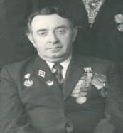
Абрамсон Давид Иосифович
Родился в 1922 году в городе Одессе. С 1944 года - член КПСС. Служил в рядах Советской Армии с 1940 по 1947 годы. Воевал на Западном фронте, Юго-Западном, Воронежском, Сталинградском, 3-ем Белорусском фронтах в 32 отдельной зенитной дивизии, 130 танковой бригаде 26-ом Гвардейском Ельнинском Краснознаменном ордена Суворова танковом полку, 2-го гвардейского Тацынского Краснознаменного ордена Суворова танкового корпуса. За бесстрашие, мужество и героизм, проявленные в боях за Родину был награжден медалями «За отвагу», «За боевые заслуги»,
«За оборону Сталинграда», «За Победу над Германией в
Великой Отечественной войне 1941-1945 г.г.», «За взятие
Кенигсберга. Умер Давид Иосифович в 1998 году.

Slide 5
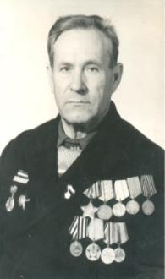
 | Терехин Иван Михайлович Родился в 1921 году в д.Кузьмодемьяновке Амурской области Проходил службу в рядах Советской армии с июля 1941 по май 1946 года. Участвовал в боях против немецко-фашистских захватчиков в составе войск 157 артиллерийского противотанкового дивизиона Сталинградского, Донского, Первого Белорусского фронтов командиром отделения связи, в звании младшего сержанта. Имел боевые ранения, инвалид войны II группы. Награжден орденами: Красной Звезды, Славы III степени, Отечественной войны II степени, медалями: «За отвагу», «За оборону Сталинграда», «За освобождение Варшавы», «За победу над Германией в Великой Отечественной войне 1941-1945 г.г.», трудовыми и юбилейными медалями. После армии работал помощником машиниста на железнодорожном транспорте. В семье воспитал двоих детей. Умер в 2001году.

Slide 6
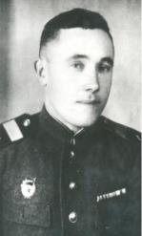
 | Ракитин Василий Васильевич Родился в 1921 году в г. Петропавловске- Камчатском. До армии работал заведующим дорожным отделом Смидовичского райисполкома. В рядах Советской армии служил с сентября 1940 по апрель 1946 года. Участвовал в боевых действиях под Сталинградом, Ростовом-на-Дону, в Донбассе, в Прибалтике в составе 77-го зенитно-артиллерийского полка командиром орудия, в звании старшего сержанта. Имел два боевых ранения, инвалид войны II группы. Награжден орденом Отечественной войны I степени, медалями «За оборону Сталинграда», «За отвагу», «За победу над Германией в Великой Отечественной войне 1941-1945 г.г.», юбилейными медалями. После демобилизации работал в ОПМС- 74. В семье воспитал пятерых детей. Умер в 2006году.

Slide 7
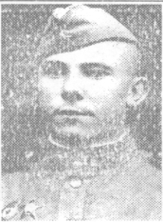
 | Черкасов Владимир Алексеевич Родился в 1925 году в с.Кукуевка Воронежской области. В рядах Советской армии служил с августа 1942 по декабрь 1945 года. Участвовал в боевых действиях под Сталинградом, Киевом, Варшавой, Ригой, Берлином в составе 54 танковой бригады Северо-Донского, Центрального, Первого Украинского фронтов водителем танка, в звании сержанта. Имел боевое ранение, инвалид войны II группы. После демобилизации окончил медицинское училище, лейтенант медицинской службы. В семье воспитал четверых детей.

Slide 8
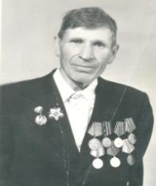
 | Свиридов Леонид Иванович
Родился в 1923года. Призван в ряды Советской армии в 1942 году. Служил в пехотных войсках. Воевал с июля 1942года по май 1945года в составе 81 Гвардейской стрелковой дивизии. В 1944году был ранен. Награжден медалями «За отвагу», «За Победу над Германией в Великой
Отечественной войне 1941-1945 г.г.», «За освобождение Белграда», «За оборону Сталинграда». В п. Смидович в послевоенное время работал в
дорожном ремонтном эксплуатационном управлении мастером участка. Умер в 1997 году.

Slide 11
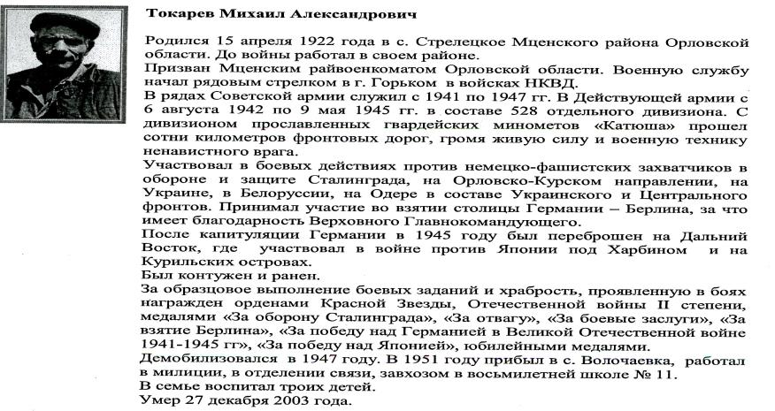

Slide 12
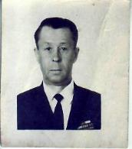
Пацюк Григорий Семенович
Родился в 1919году. В 1939году был призван на службу в
армию. В сентябре 1941 года в составе 78 стрелковой
дивизии был отправлен на фронт. Защищал Москву в
Истринском направлении. Был ранен. За оборону Москвы
награжден медалью «За боевые заслуги».
Участвовал в боях на Северо - западном фронте,
в районе Новгорода и Старой Руссы. В 1943году
– второе ранение и демобилизация домой.
Был награжден медалью «За Победу над
Германией в Великой Отечественной войне
1941 — 1945 г.г.», «За оборону Москвы».
После войны Григорий Семенович работал в органах
общественного порядка следователем. Был награжден орденом
«Знак Почета». Умер в 1989году.

Slide 13
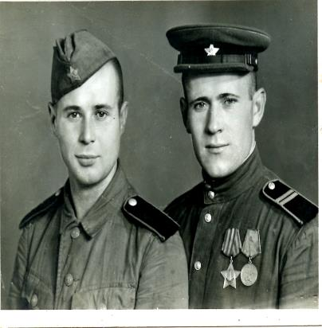
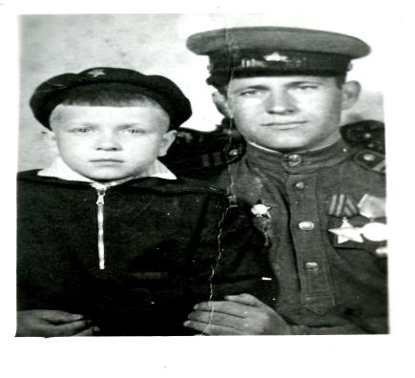
Терехин М.И. и мальчик, увезенный с
матерью вовремя войны на работу
в Германию
Терехин М.И. справа
с освобожденным солдатом

Slide 14
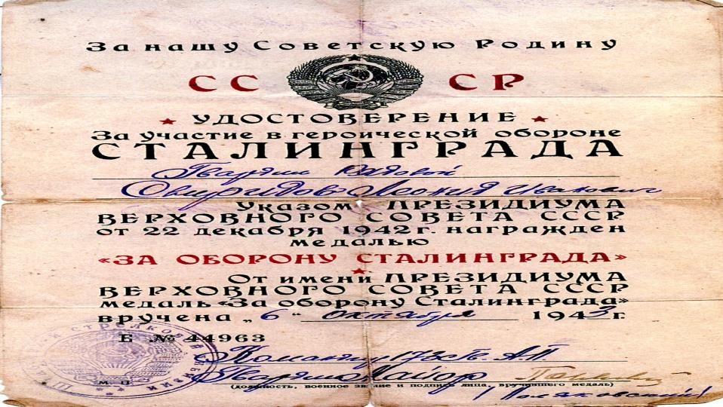

Slide 17
Выставка подготовлена начальником архивного отдела администрации Тлустенко И.В. по материалам архивного фонда № 69 «Участники Великой Отечественной войны; книги «Одна победа на всех»; книги Памяти Смидовичского городского поселения.

